Slide 1
人教版高中物理选修3-5
第17章 波粒二象性
第4节 概率波与不确定性关系
MENTAL HEALTH COUNSELING PPT
讲解人：xippt 时间：2020.5.25

Slide 2
课堂引入
【小组讨论】
光在传播过程中有确定的轨迹吗？分析微观粒子的运动规律时，牛顿第二定律是否还适用？

Slide 3
一、经典的粒子和经典的波
在经典物理学的观念中，人们形成了一种观念，物质要么具有粒子性，要么具有波动性，非此即彼。任意时刻的确定位置和速度以及空中的确定轨道，是经典物理学粒子运动的基本特征。与经典的粒子不同，经典的波在空间中是弥散开来的，其特征是具有频率和波长，也就是具有时空的周期性。
显而易见，在经典物理学中，波和粒子是两种不同的研究对象，具有非常不同的表现。
为什么光和微观粒子（如电子和质子）既表现有波动性又表现有粒子性的双重属性呢？

Slide 4
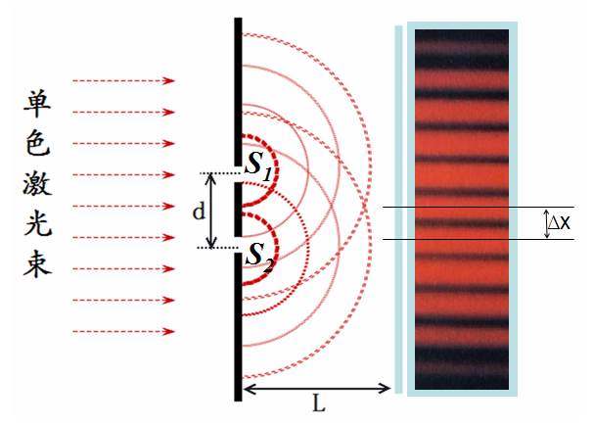
二、概率波
为了了解光波和物质波是什么样的波，还是从波的波粒二象性入手。 观察下图的光的双缝干涉实验。
S

Slide 5
二、概率波
实验现象的解释：
从光源S发出的光通过双缝S₁和S₂后在屏上显示明暗条纹。按照光的波动理论，条纹的明暗表示到达屏上的光的强度不同。按照光子的模型，每个光子都带有一份能量，所以条纹明暗的分布应该是到达屏上的光子数目的分布。 因此，光的强弱对应光子的数目，即明纹处到达的光子的数多，暗纹处到达光子数少。

Slide 6
二、概率波
这是否可以认为，是光子之间的相互作用使它表现出了波动性，而不是光子本身就具有波动性呢？
我们可以使光源非常弱，以致它在前一个光子到达屏幕之后才发射第二个光子，结果长时间后仍然得到干涉条纹，说明光的波动性不是光子之间的相互作用引起的，而是光子自身固有的性质。

Slide 7
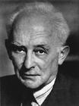
二、概率波
玻恩(M. Born 1882～1970)德国理论物理学家。提出了概率波。
1926年德国物理学家波恩指出：光子落在明处的概率大，落在暗处的概率小。
光子在空间出现的概率可以通过波动的规律确定，所以从光子的概念上看，光波是反映光子在空间的概率分布的一种概率波.

Slide 8
二、概率波
1.德布罗意波的统计解释
1926年，德国物理学玻恩（Born， 1882—1972） 提出了概率波，认为个别微观粒子在何处出现有一定的偶然性，但是大量粒子在空间何处出现的空间分布却服从一定的统计规律。

Slide 9
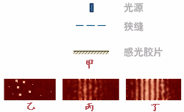
二、概率波
２.概率波对光的双缝干涉现象的解释
曝光量很少时可以清楚地看出光的粒子性。曝光量很大时可以看出粒子的分布遵循波动规律。

Slide 10
二、概率波
物理学中把光波叫做概率波。 概率表征某一事物出现的可能性。
经过长期的探索，人们发现：光既是一种波,又是一种粒子,光既表现出波动性又表现出粒子性。

Slide 11
二、概率波
3.光的波动性与粒子性是不同条件下的表现：
（1）大量光子行为显示波动性；个别光子行为显示粒子性；
（2）光的波长越长，波动性越强；光的波长越短，粒子性越强。
４.概率波对物质波的双缝干涉现象的解释：
(1)对于电子和其他微观粒子，由于同样具有波粒二象性，所以与它们相联系的物质波也是概率波。
(2)单个粒子位置是不确定的。对于大量粒子，这种概率分布导致确定的宏观结果。

Slide 12
二、概率波
按光子的模型，用统计观点看待单个粒子与粒子总体的联系，并将波的观点与粒子观点结合起来了，但这里的波是特殊意义的波，因而被称为“概率波”． 这种对物质波衍射与实物粒子的波粒二象性的理解，称作统计解释或概率解释。

Slide 13
一个一个电子依次入射双缝的衍射实验：
7个电子
100个电子
3000个电子
20000个电子
70000个电子

Slide 14
典型例题
【典例1】.物理学家做了一个有趣的双缝干涉实验：在光屏处
放上照相用的底片，若减弱光的强度，使光子只能一个一个地通过狭缝。实验结果表明，如果曝光时间不太长，底片上只能出现一些不规则的点子；如果曝光时间足够长，底片上就会出现规则的干涉条纹。对这个实验结果有下列认识，其中正确的是( )
A．曝光时间不太长时，底片上只能出现一些不规则的
点子，表现出光的波动性
B．单个光子通过双缝后的落点可以预测
C．只有大量光子的行为才能表现出光的粒子性
D．干涉条纹中明亮的部分是光子到达机会
D

Slide 15
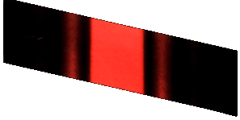
三、不确定性关系
１.光的单缝衍射
若光子是经典粒子,在屏上的落点应在缝的投影之内,
由于衍射,落点会超出单缝投影的范围,其它粒子也一样,说明微观粒子的运动已经不遵守牛顿运动定律,不能同时用粒子的位置和动量来描述粒子的运动了.
激光束
像屏

Slide 16
三、不确定性关系
屏上各点的亮度实际上反映了粒子到达该点的概率.
入射粒子
1.在挡板左侧位置完全不确定
位置越准确
2.在缝处位置不确定范围是缝宽a=Δx
动量越不准确
3.在缝后x方向有动量Δp_{x},也是不确定的

Slide 17
三、不确定性关系
2.海森伯不确定关系
1927年海森伯提出:粒子在某方向上的坐标不确定量与该方向上的动量不确定量的乘积遵从下列关系
不确定关系式表明：
(１)微观粒子的坐标测得越准确(x0),动量就越不准确(p_{x});微观粒子的动量测得越准确(p_{x}0),坐标就越不准确(x).
(2)不确定关系:微观粒子的坐标和动量不能同时测准.
(3)不确定关系是物质的波粒二象性引起的.

Slide 18
典型例题
【典例2】.(多选)关于光的波粒二象性的理解正确的是( )
A．大量光子的行为往往表现出波动性，个别光子的
行为往往表现出粒子性
B．光在传播时是波，而与物质相互作用时就转变成粒子
C．高频光是粒子，低频光是波
D．波粒二象性是光的根本属性，有时它的波动性显著，有时它的粒子性显著
AD

Slide 19
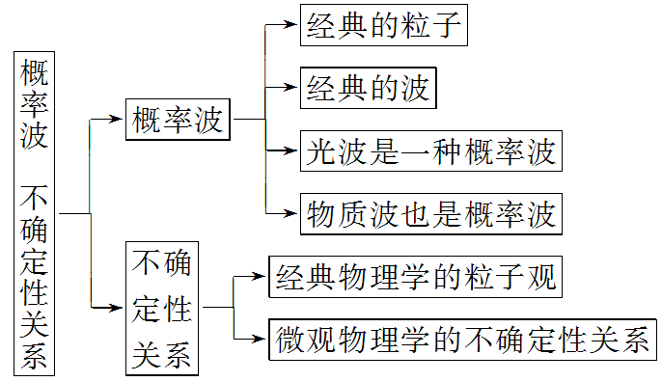
课堂小结

Slide 20
人教版高中物理选修3-5
第17章 波粒二象性
感谢各位的聆听
MENTAL HEALTH COUNSELING PPT
讲解人：xippt 时间：2020.5.25

Slide 21
版权声明
感谢您下载xippt平台上提供的PPT作品，为了您和xippt以及原创作者的利益，请勿复制、传播、销售，否则将承担法律责任！xippt将对作品进行维权，按照传播下载次数进行十倍的索取赔偿！
1. 在xippt出售的PPT模板是免版税类(RF:
Royalty-Free)正版受《中国人民共和国著作法》和《世界版权公约》的保护，作品的所有权、版权和著作权归xippt所有,您下载的是PPT模板素材的使用权。
2. 不得将xippt的PPT模板、PPT素材，本身用于再出售,或者出租、出借、转让、分销、发布或者作为礼物供他人使用，不得转授权、出卖、转让本协议或者本协议中的权利。

